Slide 1
教科教研齐相融 微课抱团共成长
——我园承办吴中区微型课题幼教美术团队暨课题研究课“两课对接”研讨活动
在舒适怡人的5月11日午后，我园承办了吴中区微型课题幼教美术团队暨课题研究课“两课对接”研讨活动，我们邀请了教科室李彤彤老师莅临指导。同时来自长桥幼儿园、胥口实验幼儿园、舟山幼儿园、石湖幼儿园以及越溪幼儿园的团队成员及各园教科室负责人都参与了本次活动。
首先，由我园潘怡瑶老师执教了课题研究课《中班美术：特别的我》，采用在手上绘画的形式凸显了创意美术的元素。
之后，由各个幼儿园的团队成员围绕自己的课题方案做了简短的介绍及阐述，提出了在课题研究方面的困惑。
最后，教科室李老师针对我们今天的活动作了精彩的指导，在题目关键词定位、研究内容、研究策略、研究方法等方面进行了详细、细致地剖析，凸显课题研究内涵，使教研和科研无缝对接。
本次研讨活动，让我们在科研专家的引领下，与微型课题有了零距离的接触，对我们的研究思维有了强烈的冲击，迸发了新的火花，萌生了新的力量，向微型课题研究迈进了一大步。

Slide 2
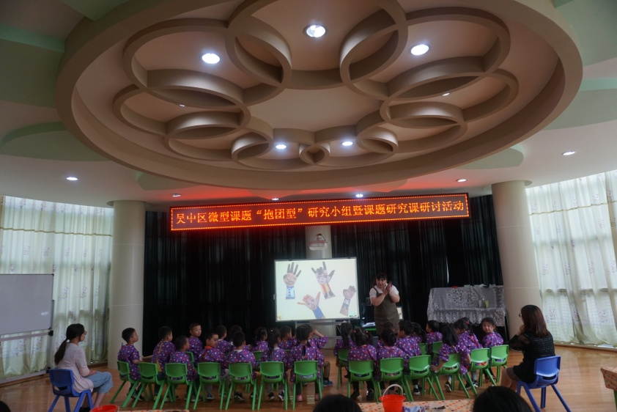
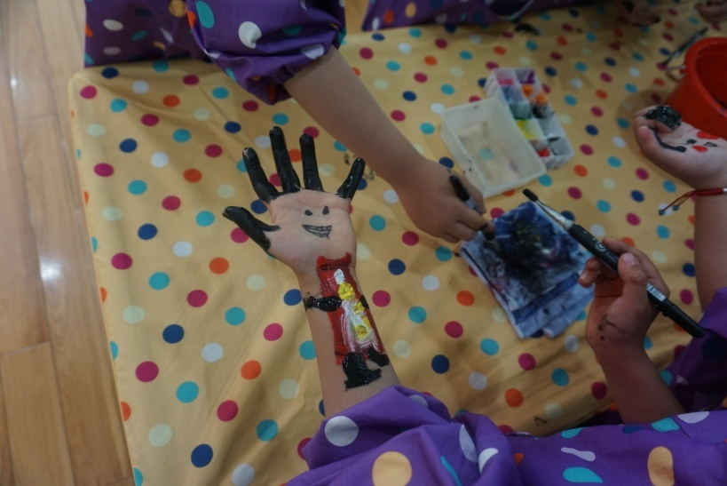
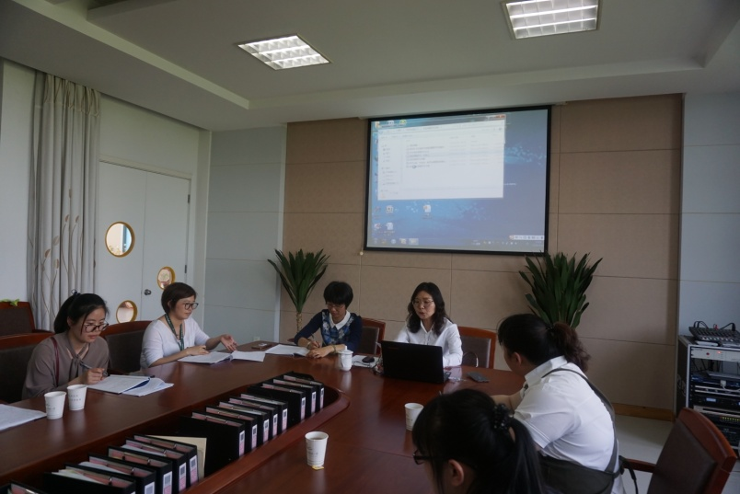
我园承办吴中区微型课题幼教美术团队暨课题研究课“两课对接”研讨活动照片

